Slide 1
複数の巡査による
指定地点の警邏について
能城秀彬（東京大学）

Slide 2
警邏（けいら）
警邏(patrolling)とは
  1人または複数の巡査により
  領域内のあらゆる場所を十分な頻度で訪問すること
警邏する領域の例
  二次元の領域
  線分や閉路などの全体
  グラフの頂点
今回はグラフの頂点の警邏を考える

Slide 3







問題設定 – “放置可能時間”
$$2$$
$$1$$
$$2$$
頂点を警備するのに必要な
訪問の頻度を定める
連続した2回の訪問時刻の差として
許される最大値
訪問とは点で表される巡査が
頂点を踏むこと
頂点を警備するには，
放置可能時間を満たしながら
訪問し続けなければならない
（警備の定義）
$$1$$
$$1$$
$$2$$
$$1$$

Slide 4
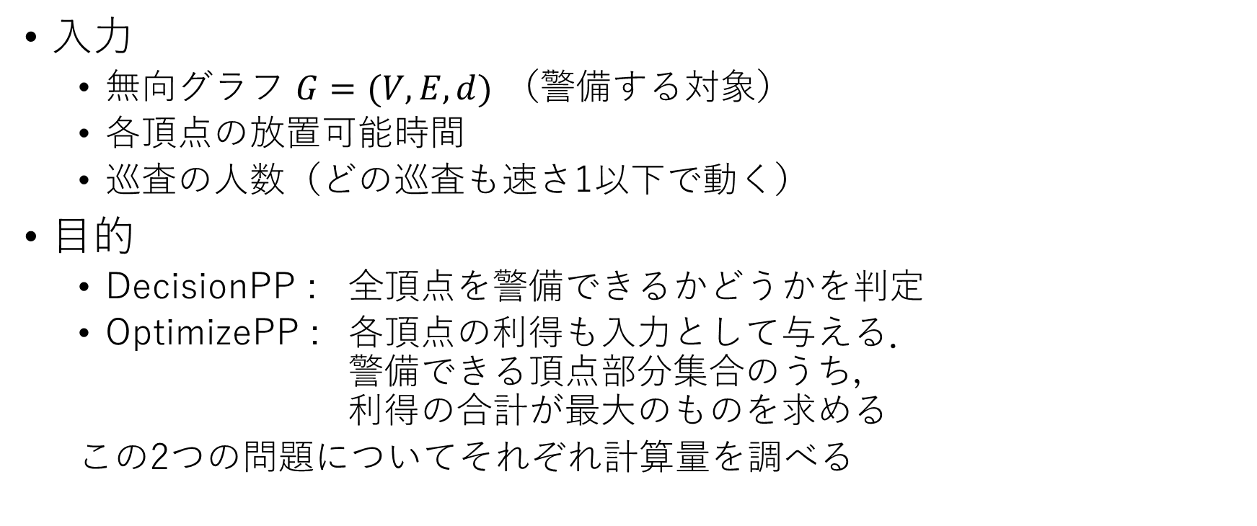
問題設定
辺の長さ
入力
  無向グラフ $G=(V,E,d)$ （警備する対象）
  各頂点の放置可能時間
  巡査の人数（どの巡査も速さ1以下で動く）
目的
  DecisionPP : 全頂点を警備できるかどうかを判定
  OptimizePP : 各頂点の利得も入力として与える．
  警備できる頂点部分集合のうち，
  利得の合計が最大のものを求める
  この2つの問題についてそれぞれ計算量を調べる
DecisionPPの一般化
Notes:
警邏できる頂点部分集合が全体であるかどうかでDecisionPPを答えることができるので

Slide 5












例
利得
$$10$$
$$100$$
$$10$$
$$80$$
$$70$$
放置可能時間
$$2$$
$$1$$
$$2$$
$$1$$
$$2$$
巡査が2人
$$1$$
$$1$$
$$1$$
$$1$$

Slide 6

例
利得
$$10$$
$$100$$
$$10$$
$$80$$
$$70$$
放置可能時間
$$2$$
$$1$$
$$2$$
$$1$$
$$2$$
巡査が2人
青の動きを選ぶと利得は
$10+100+10=120$
$$1$$
$$1$$
$$1$$
$$1$$

Slide 7
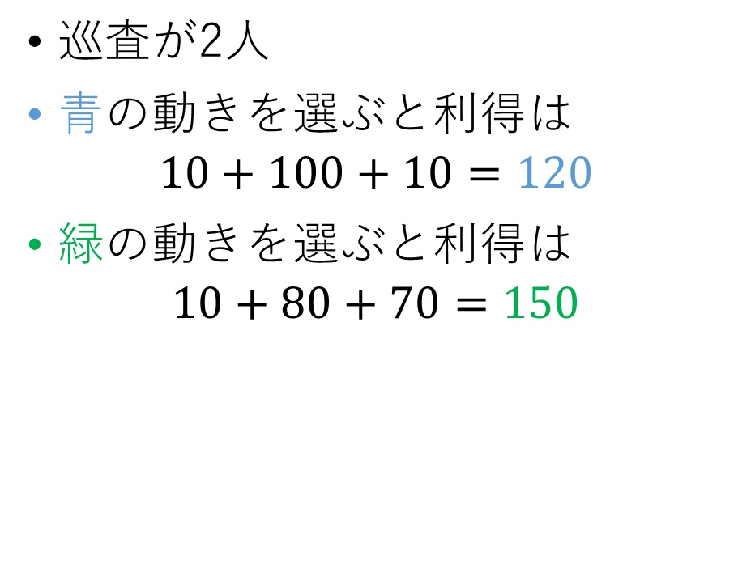
例
利得
$$10$$
$$100$$
$$10$$
$$80$$
$$70$$
放置可能時間
$$2$$
$$1$$
$$2$$
$$1$$
$$2$$
巡査が2人
青の動きを選ぶと利得は
$10+100+10=120$
緑の動きを選ぶと利得は
$10+80+70=150$
$$1$$
$$1$$
$$1$$
$$1$$

Slide 8
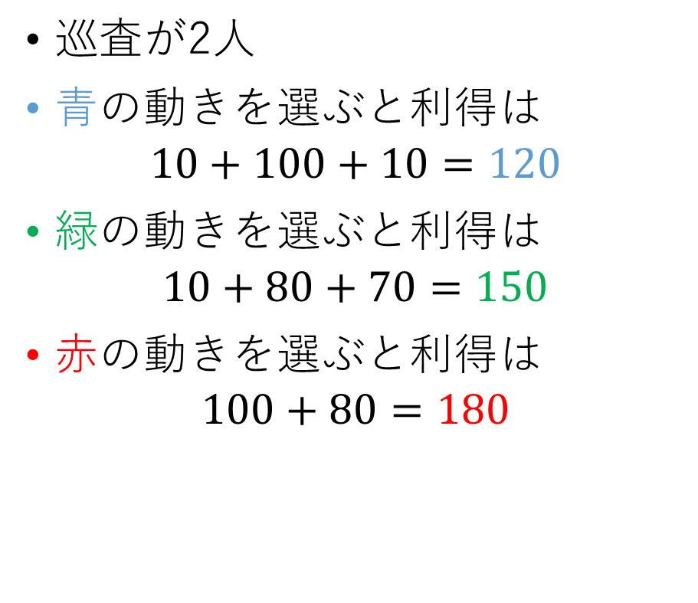
例
利得
$$10$$
$$100$$
$$10$$
$$80$$
$$70$$
放置可能時間
$$2$$
$$1$$
$$2$$
$$1$$
$$2$$
巡査が2人
青の動きを選ぶと利得は
$10+100+10=120$
緑の動きを選ぶと利得は
$10+80+70=150$
赤の動きを選ぶと利得は
$100+80=180$
$$1$$
$$1$$
$$1$$
$$1$$

Slide 9
同じ問題設定の先行研究[1]
Line（線分）
Circle（閉路）
Star（星）
Tree（木）
完全グラフ
[1] : S. Coene, F.C.R. Spieksma, and G.J. Woeginger. (2011). Charlemagne's challenge: the periodic latency problem. Operations Research, 59(3), pp. 674–683.

Slide 10
同じ問題設定の先行研究[1]
Line（線分）
Circle（閉路）
Star（星）
Tree（木）
完全グラフ
巡査が1人の場合はOptimizePPに
多項式時間アルゴリズムあり
特別な場合を除きNP困難
巡査が1人で，
全頂点の利得・放置可能時間が
全て等しいならばOptimizePPに
多項式時間アルゴリズムあり
NP困難
辺の長さを十分大きくすれば
実質使えない辺を作れるので
一般のグラフを表せる
[1] : S. Coene, F.C.R. Spieksma, and G.J. Woeginger. (2011). Charlemagne's challenge: the periodic latency problem. Operations Research, 59(3), pp. 674–683.

Slide 11
同じ問題設定の先行研究[1]
Line（線分）
Circle（閉路）
Star（星）
Tree（木）
完全グラフ
巡査が複数の場合は未解決
特別な場合を除きNP困難
より単純な図形ならどうか？
NP困難
[1] : S. Coene, F.C.R. Spieksma, and G.J. Woeginger. (2011). Charlemagne's challenge: the periodic latency problem. Operations Research, 59(3), pp. 674–683.

Slide 12
今回扱う図形
Line
巡査が複数の場合のみ調べる
UStar（星で辺の長さが全て等しい場合）
=
=
=
=
=
=

Slide 13
今回扱う図形
Line
巡査が複数の場合のみ調べる
UStar（星で辺の長さが全て等しい場合）
=
=
=
=
=
=

Slide 14
Lineの場合の概要
巡査が1人の場合（既知）
→ OptimizePPに多項式時間アルゴリズムあり
巡査が複数の場合（本研究）
  放置可能時間が全て同じであるとき
  → OptimizePPに多項式時間アルゴリズムあり
  放置可能時間が一般のとき → 未解決
    複雑な動きの例
    別の問題設定について

Slide 15
Lineの場合の概要
巡査が1人の場合（既知）
→ OptimizePPに多項式時間アルゴリズムあり
巡査が複数の場合（本研究）
  放置可能時間が全て同じであるとき
  → OptimizePPに多項式時間アルゴリズムあり
  放置可能時間が一般のとき → 未解決
    複雑な動きの例
    別の問題設定について

Slide 16
Line：巡査の位置関係について
巡査は線分上を右か左に動く（か停止）
巡査の能力は全員同じなので，
すれ違う代わりに互いに引き返してもよい
→ 巡査は初期配置の順番を保って動くとしてよい

Slide 17
Line：巡査が複数，放置可能時間が全て同じとき
Lineで放置可能時間が全て等しい場合，巡査が複数でも
OptimizePPに多項式時間アルゴリズムが存在する．
定理1

Slide 18
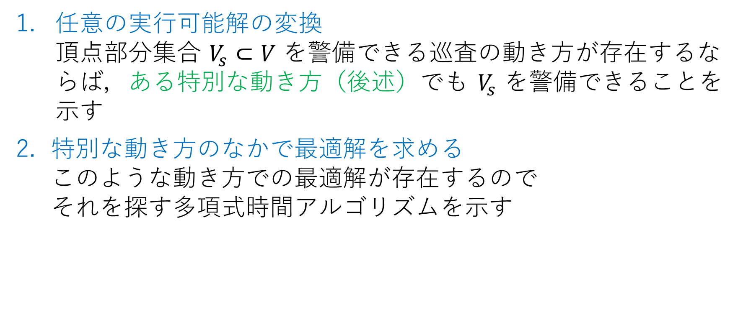
定理1の証明手順
任意の実行可能解の変換
頂点部分集合 $V_{s}⊂V$ を警備できる巡査の動き方が存在するならば，ある特別な動き方（後述）でも $V_{s}$ を警備できることを示す
特別な動き方のなかで最適解を求める
このような動き方での最適解が存在するので
それを探す多項式時間アルゴリズムを示す

Slide 19

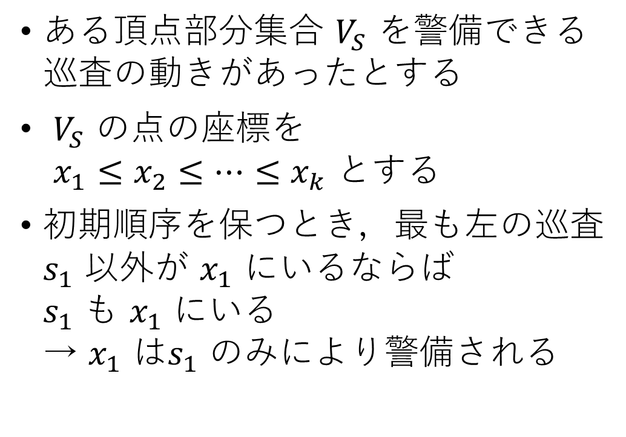







定理1の証明 : step 1
$$x_{1}+Q/2$$
$$x_{1}$$
$$x_{2}$$
$$x_{3}$$
ある頂点部分集合 $V_{S}$ を警備できる巡査の動きがあったとする
$V_{S}$ の点の座標を
$x_{1}≤x_{2}≤⋯≤x_{k}$ とする
初期順序を保つとき，最も左の巡査 $s_{1}$ 以外が $x_{1}$ にいるならば
$s_{1}$ も $x_{1}$ にいる
→ $x_{1}$ は$s_{1}$ のみにより警備される
$$s_{1}$$
放置可能時間
$$Q/2$$
$$s_{2}$$
$$Q$$
Notes:
巡査が巡査は初期配置の順番を保って動く場合，
最も左を動く巡査 $s_{1}$ 以外の巡査 $s_{i}$ が $x_{1}^{′}$ を訪問するときには $s_{1}$ も $x_{1}^{′}$ を訪問していなければならないことから，
最も左にある点 $x_{1}^{′}$ は，により警備されるとしてよいことが分かります．

Slide 20
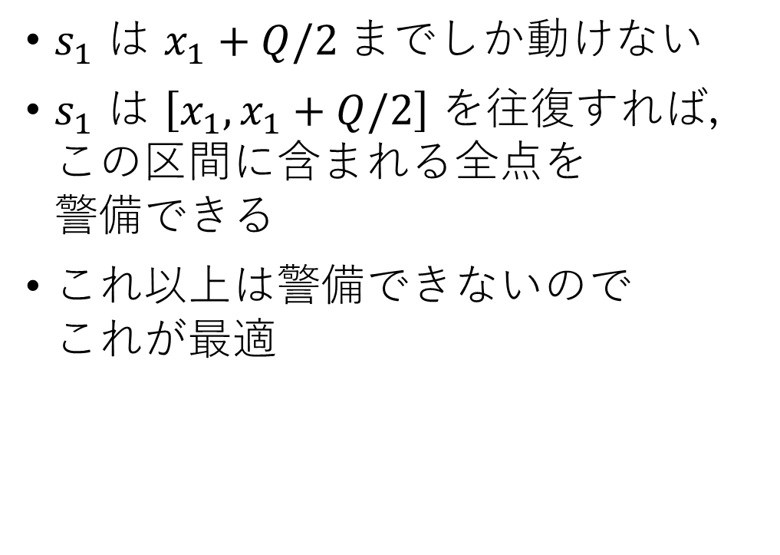
定理1の証明 : step 1
$$x_{1}+Q/2$$
$$x_{1}$$
$$x_{2}$$
$$x_{3}$$
$s_{1}$ は $x_{1}+Q/2$までしか動けない
$s_{1}$ は $\left[x_{1},x_{1}+Q/2\right]$ を往復すれば，
この区間に含まれる全点を
警備できる
これ以上は警備できないので
これが最適
$$s_{1}$$
放置可能時間
$$Q/2$$
$$Q$$

Slide 21
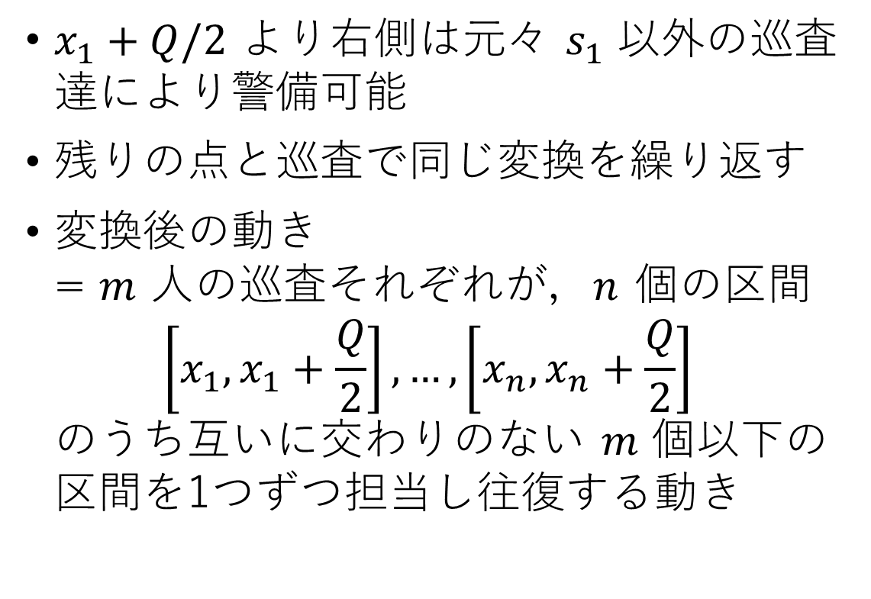

定理1の証明 : step 1
$$x_{1}+Q/2$$
$$x_{1}$$
$$x_{2}$$
$$x_{3}$$
$x_{1}+Q/2$ より右側は元々 $s_{1}$ 以外の巡査達により警備可能
残りの点と巡査で同じ変換を繰り返す
変換後の動き
= $m$ 人の巡査それぞれが，$n$ 個の区間
$\left[x_{1},x_{1}+\frac{Q}{2}\right],…,\left[x_{n},x_{n}+\frac{Q}{2}\right]$
のうち互いに交わりのない $m$ 個以下の区間を1つずつ担当し往復する動き
$$s_{1}$$
$$s_{2}$$
$$Q/2$$
$$Q$$

Slide 22
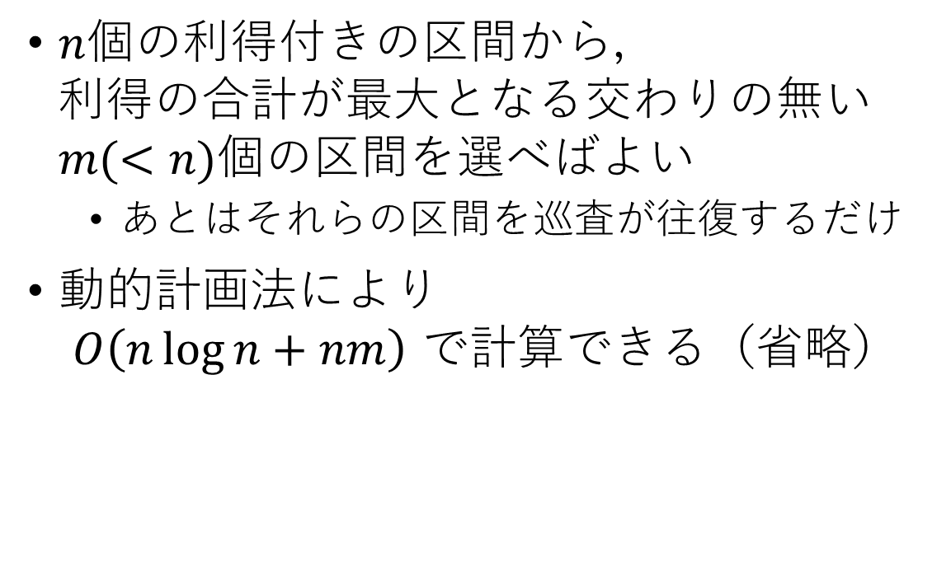




定理1の証明 : step 2
$$x_{1}$$
$$x_{2}$$
$$x_{3}$$
$$x_{4}$$
$n$個の利得付きの区間から，
利得の合計が最大となる交わりの無い
$m(<n)$個の区間を選べばよい
  あとはそれらの区間を巡査が往復するだけ
動的計画法により
$O\left(n\log{n}+nm\right)$ で計算できる（省略）

Slide 23
Lineの場合の概要
巡査が1人の場合（既知）
→ OptimizePPに多項式時間アルゴリズムあり
巡査が複数の場合（本研究）
  放置可能時間が全て同じであるとき
  → OptimizePPに多項式時間アルゴリズムあり
  放置可能時間が一般のとき → 未解決
    複雑な動きの例
    別の問題設定について

Slide 24
Line：巡査が複数，放置可能時間が一般のとき
放置可能時間が全て同じならば，互いに交わりのない区間を往復する単純な動きのみ考えればよかった
放置可能時間が一般の場合は，そうでない動きが最適となる例が存在

Slide 25
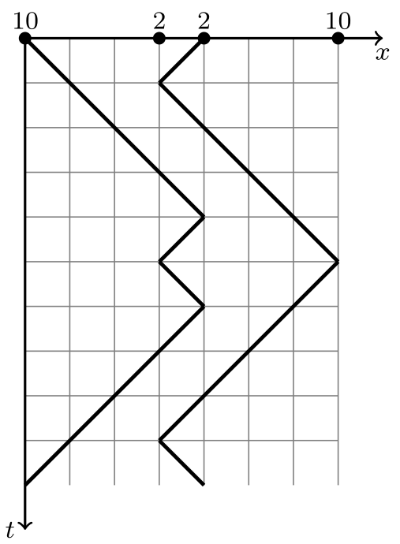
放置可能時間

Slide 26
放置可能時間
一番左の巡査は
できるだけ右に手伝いに行ってよい？
→ No.

Slide 27
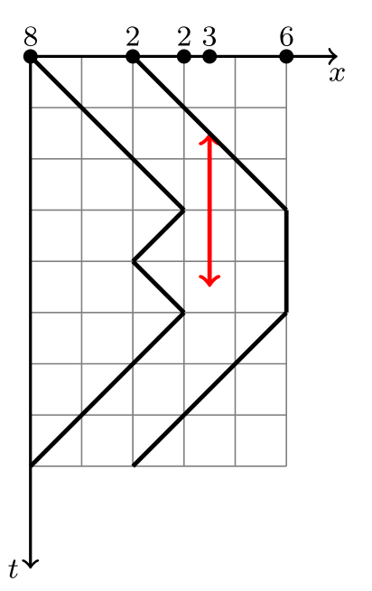
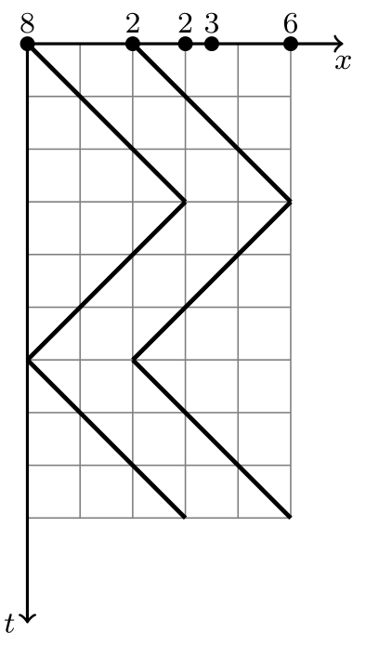
放置可能時間
一番左の巡査はできるだけ
右に手伝いに行ってよい？
→ No.
あえて早めに戻ると
協力しやすくなることもある
→「あえて早めに戻る」
が許されない問題設定
にしたらどうか？

Slide 28
別の問題設定
放置可能時間 … ある訪問後この時間以内にまた訪問
↓
周期 … ある訪問後この時間ちょうどにまた訪問
  先ほどの例のように「あえて早めに戻る」ができないように
  さらに最初の訪問時刻も指定
    できるだけ右に手伝いに行く戦略が最適に
      ただし全点の警備の場合のみ適用できるので使えるのは DecisionPP だけ

Slide 29









$$x_{1}$$
$$x_{2}$$
$$x_{3}$$
$$x_{4}$$
0
$$r_{1}$$
$t−x$ 平面に訪問すべき時刻と位置の組 $\left(t,x\right)$ を表す点が全て与えられる
$$r_{2}$$
$$q_{2}$$
$$q_{1}$$

Slide 30

$$x_{1}$$
$$x_{2}$$
$$x_{3}$$
$$x_{4}$$
0
巡査 $s_{1}$ がある点を訪問する
→その右に広がる直角三角形の領域（境界含まず）に含まれる点は訪問することができない

Slide 31
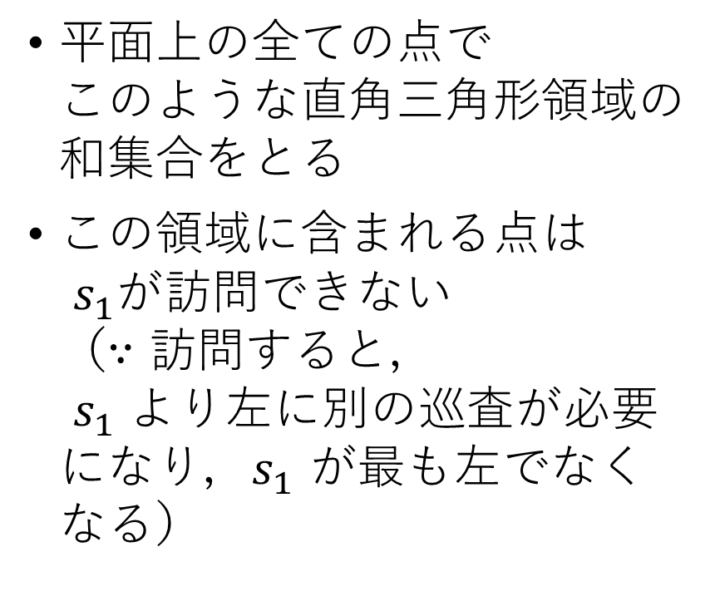
$$x_{1}$$
$$x_{2}$$
$$x_{3}$$
$$x_{4}$$
0
平面上の全ての点で
このような直角三角形領域の
和集合をとる
この領域に含まれる点は
$s_{1}$が訪問できない
（$∵$ 訪問すると，
$s_{1}$ より左に別の巡査が必要になり，$s_{1}$ が最も左でなくなる）

Slide 32
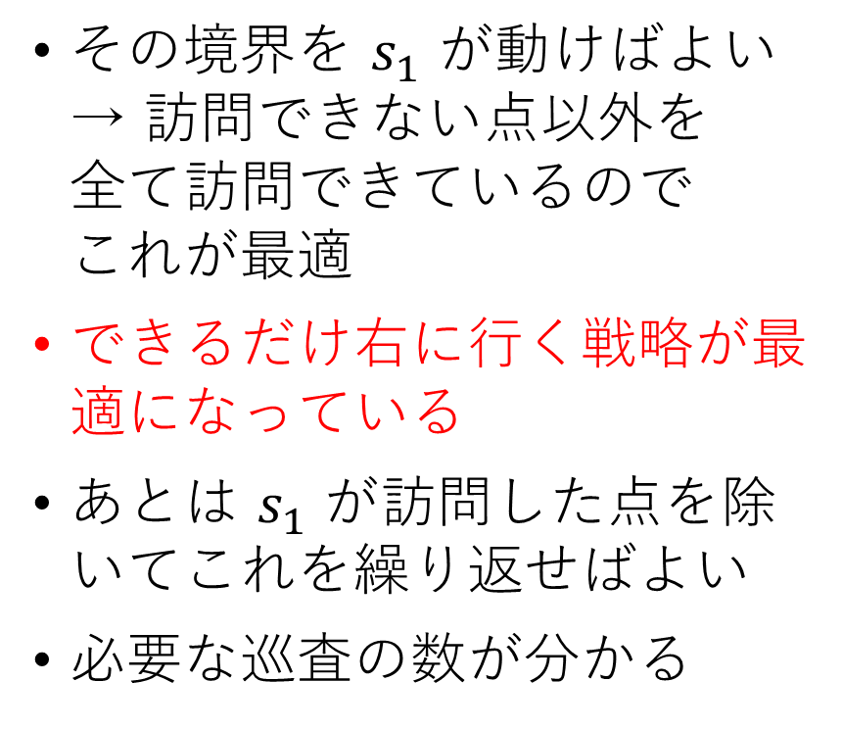
$$x_{1}$$
$$x_{2}$$
$$x_{3}$$
$$x_{4}$$
0
その境界を $s_{1}$ が動けばよい
→ 訪問できない点以外を
全て訪問できているので
これが最適
できるだけ右に行く戦略が最適になっている
あとは $s_{1}$ が訪問した点を除いてこれを繰り返せばよい
必要な巡査の数が分かる

Slide 33
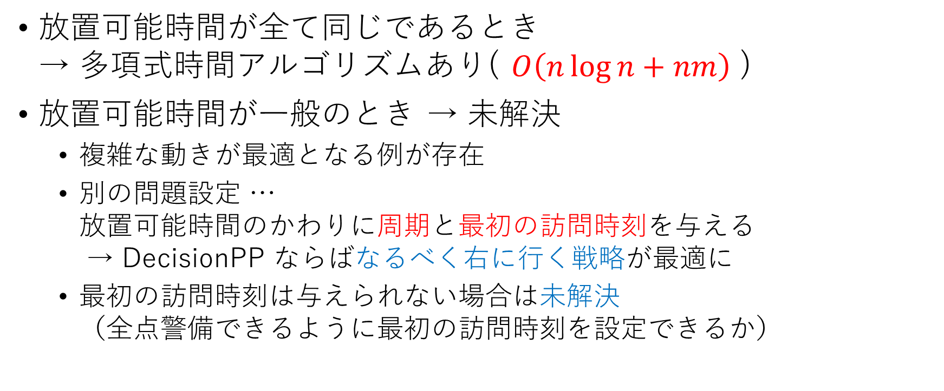
Lineの場合（巡査複数）のまとめ
放置可能時間が全て同じであるとき
→ 多項式時間アルゴリズムあり( $O\left(n\log{n}+nm\right)$ )
放置可能時間が一般のとき → 未解決
  複雑な動きが最適となる例が存在
  別の問題設定 …
  放置可能時間のかわりに周期と最初の訪問時刻を与える
  → DecisionPP ならばなるべく右に行く戦略が最適に
  最初の訪問時刻は与えられない場合は未解決
  （全点警備できるように最初の訪問時刻を設定できるか）

Slide 34
今回扱う図形
Line
巡査が複数の場合のみ調べる
UStar（星で辺の長さが全て等しい場合）
=
=
=
=
=
=

Slide 35
UStarの場合の概要
Star（既知）
  巡査が1人で利得・放置可能時間が全て等しい
  →多項式時間アルゴリズムが存在
  それ以外（いずれかが一般の場合）→ NP困難
UStar（本研究）
  放置可能時間が全て等しい→ 多項式時間アルゴリズム存在
  放置可能時間が一般の場合とき → 未解決
    別の問題設定を2つ考える

Slide 36
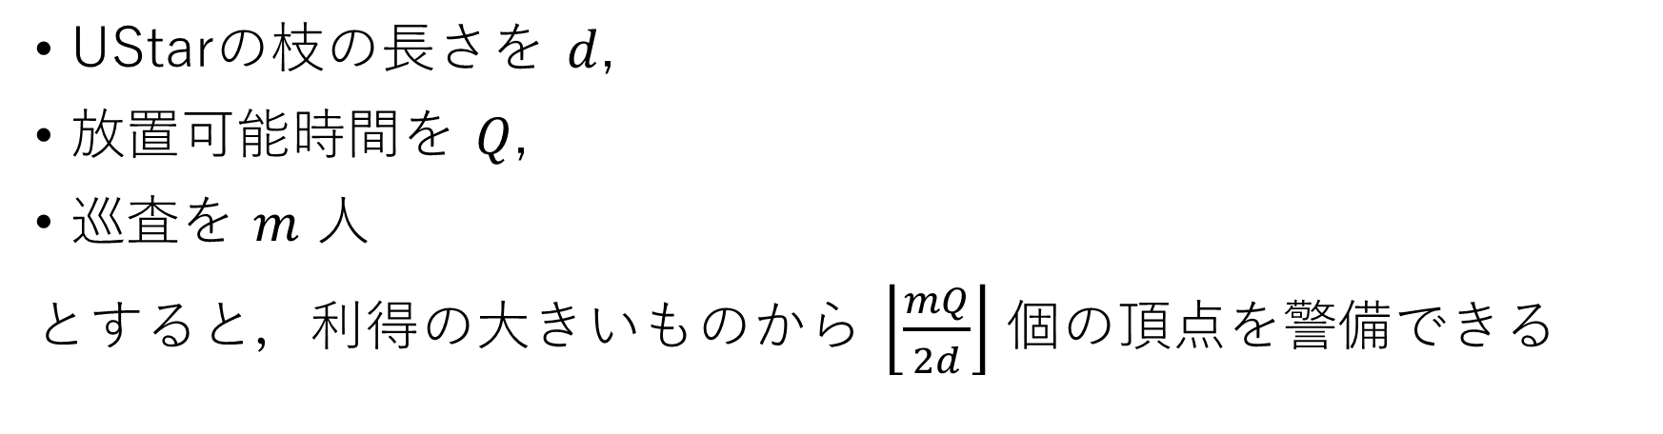
UStar：放置可能時間が全て同じとき
UStarで放置可能時間が全て等しい場合，巡査が複数でも
OptimizePPに多項式時間アルゴリズムが存在する．
定理2
UStarの枝の長さを $d$,
放置可能時間を $Q$,
巡査を $m$ 人
とすると，利得の大きいものから $\left\lfloor \frac{mQ}{2d}\right\rfloor$ 個の頂点を警備できる

Slide 37
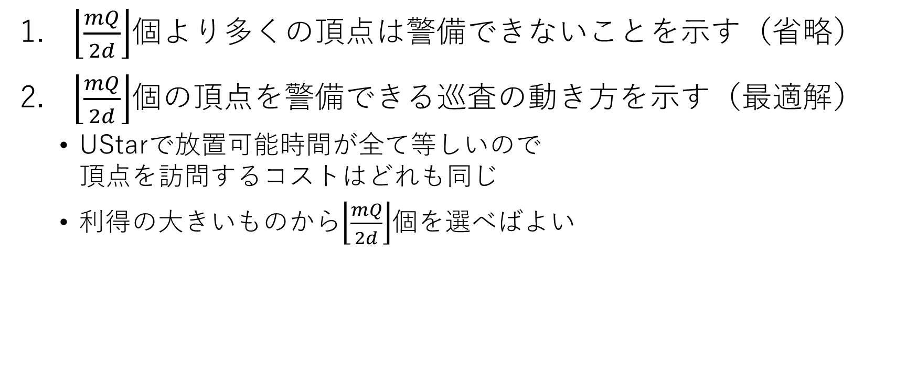
定理2の証明手順
$\left\lfloor \frac{mQ}{2d}\right\rfloor$個より多くの頂点は警備できないことを示す（省略）
$\left\lfloor \frac{mQ}{2d}\right\rfloor$個の頂点を警備できる巡査の動き方を示す（最適解）
  UStarで放置可能時間が全て等しいので
  頂点を訪問するコストはどれも同じ
  利得の大きいものから$\left\lfloor \frac{mQ}{2d}\right\rfloor$個を選べばよい

Slide 38

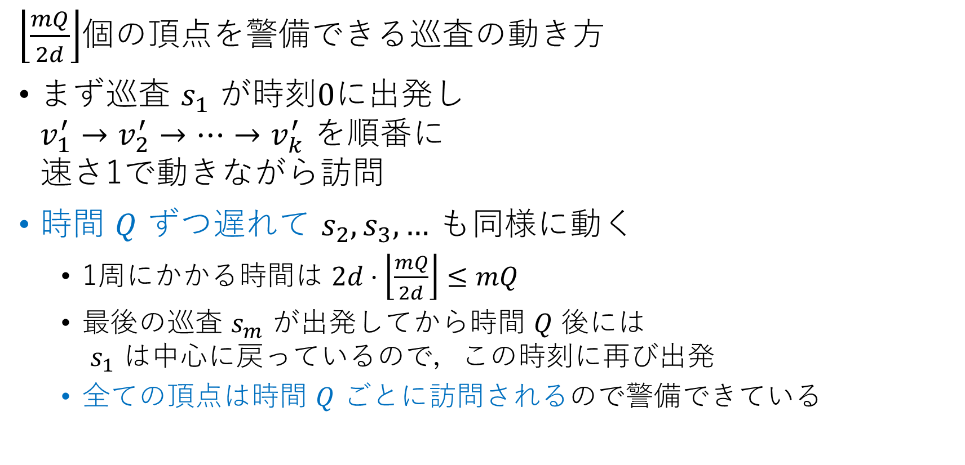


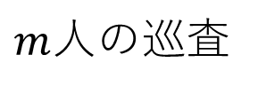




定理2の証明 : step 2
$\left\lfloor \frac{mQ}{2d}\right\rfloor$個の頂点を警備できる巡査の動き方
まず巡査 $s_{1}$ が時刻$0$に出発し
$v_{1}^{′}→v_{2}^{′}→⋯→v_{k}^{′}$ を順番に
速さ1で動きながら訪問
時間 $Q$ ずつ遅れて $s_{2},s_{3},…$ も同様に動く
  1周にかかる時間は $2d⋅\left\lfloor \frac{mQ}{2d}\right\rfloor ≤mQ$
  最後の巡査 $s_{m}$ が出発してから時間 $Q$ 後には
  $s_{1}$ は中心に戻っているので，この時刻に再び出発
  全ての頂点は時間 $Q$ ごとに訪問されるので警備できている
$m$人の巡査
$$v_{k}^{′}$$
$$v_{1}^{′}$$
$$⋯$$
$$v_{5}^{′}$$
$$v_{2}^{′}$$
$$v_{4}^{′}$$
$$v_{3}^{′}$$
Notes:
Memo : 動き方が分かれば十分

Slide 39
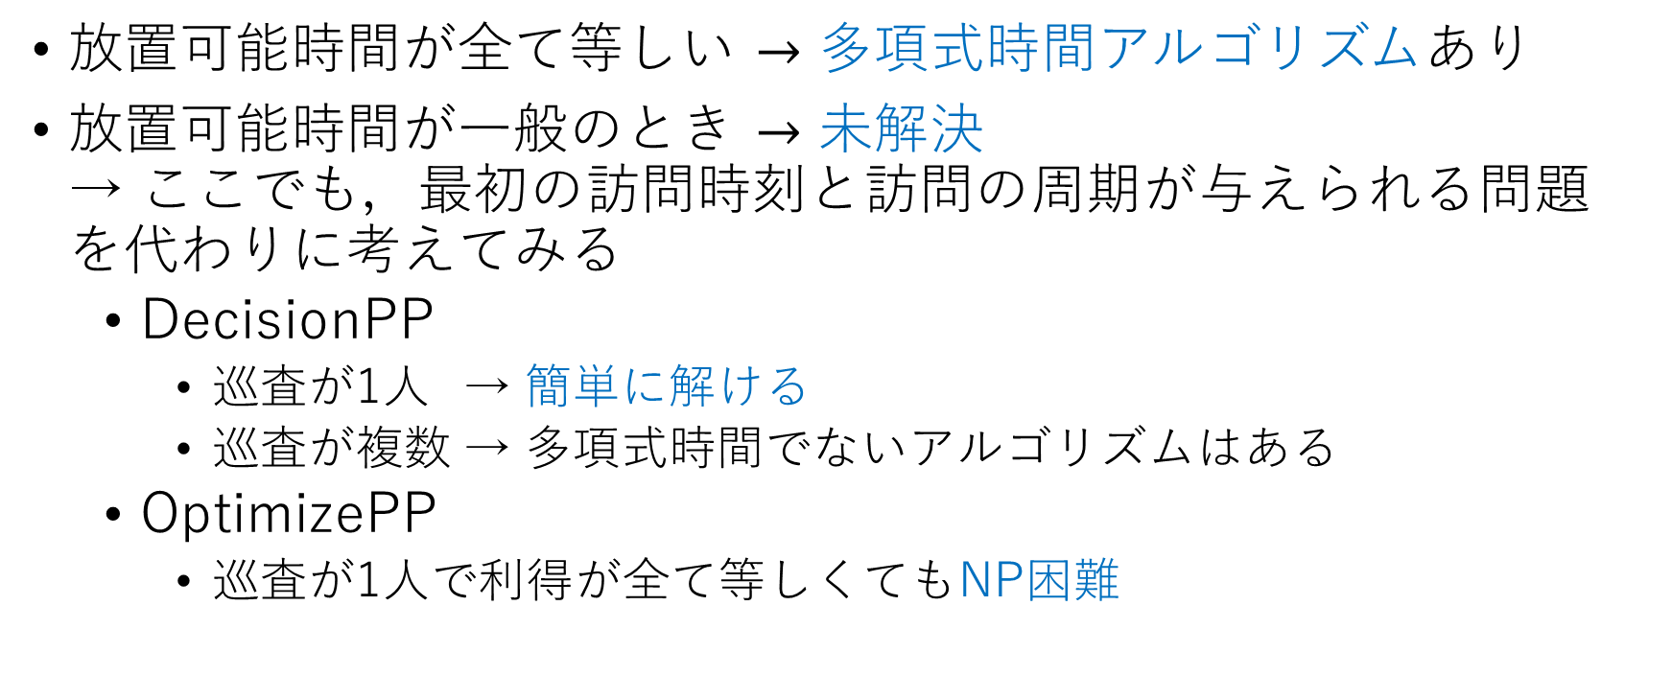
UStar：放置可能時間が一般のとき
放置可能時間が全て等しい $→多項式時間アルゴリズムあり$
放置可能時間が一般のとき $→$ 未解決
→ ここでも，最初の訪問時刻と訪問の周期が与えられる問題
を代わりに考えてみる
  DecisionPP
    巡査が1人 → 簡単に解ける
    巡査が複数 → 多項式時間でないアルゴリズムはある
  OptimizePP
    巡査が1人で利得が全て等しくてもNP困難

Slide 40

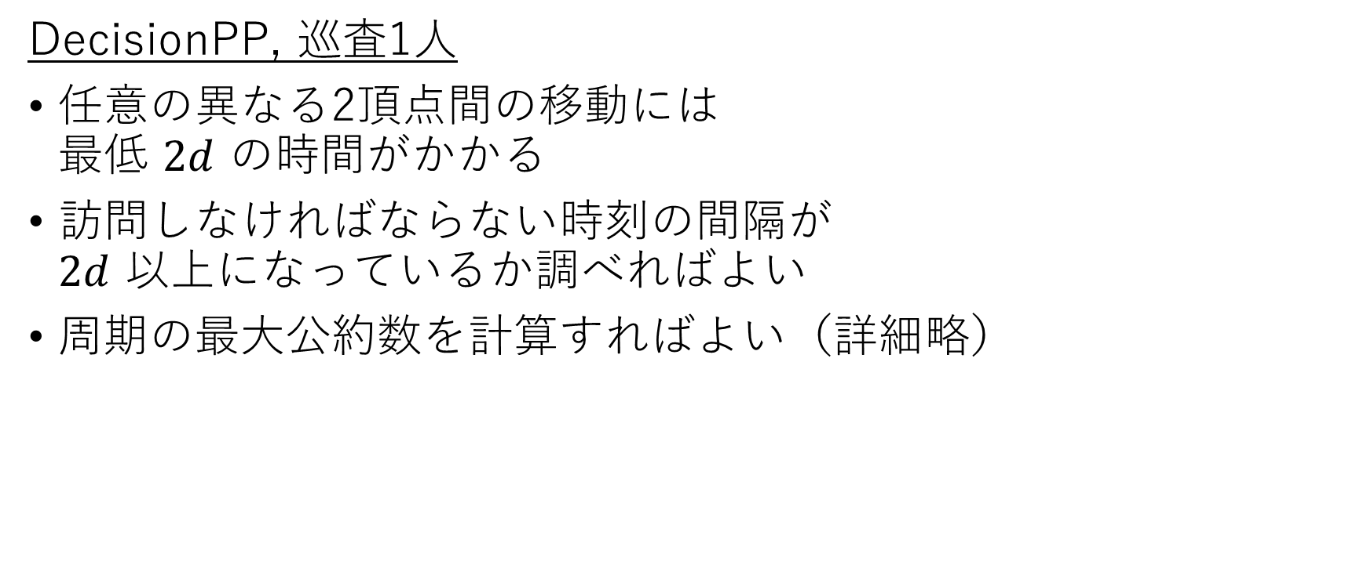




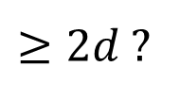
UStar：最初の訪問時刻と訪問の周期
DecisionPP, 巡査1人
任意の異なる2頂点間の移動には
最低 $2d$ の時間がかかる
訪問しなければならない時刻の間隔が
$2d$ 以上になっているか調べればよい
周期の最大公約数を計算すればよい（詳細略）
$$d$$
$$≥2d$$
$≥2d$ ?
$$v_{1}$$
$$v_{2}$$
$$v_{3}$$
Notes:
右図のような辺の長さが $d$ のUstar があたえられたとき，
任意の異なる2頂点間の移動には最低 $2d$ の時間がかかることが分かりますが，
各頂点の訪問しなければならない時刻が下の図のように与えられるとき，
その時刻の間隔が全て $2d$ 以上になっているかで全点を警備できるかどうかが判定できます．
これは，詳細は省きますが，2つの周期の最大公約数を計算することでより簡単に判定できます．

Slide 41
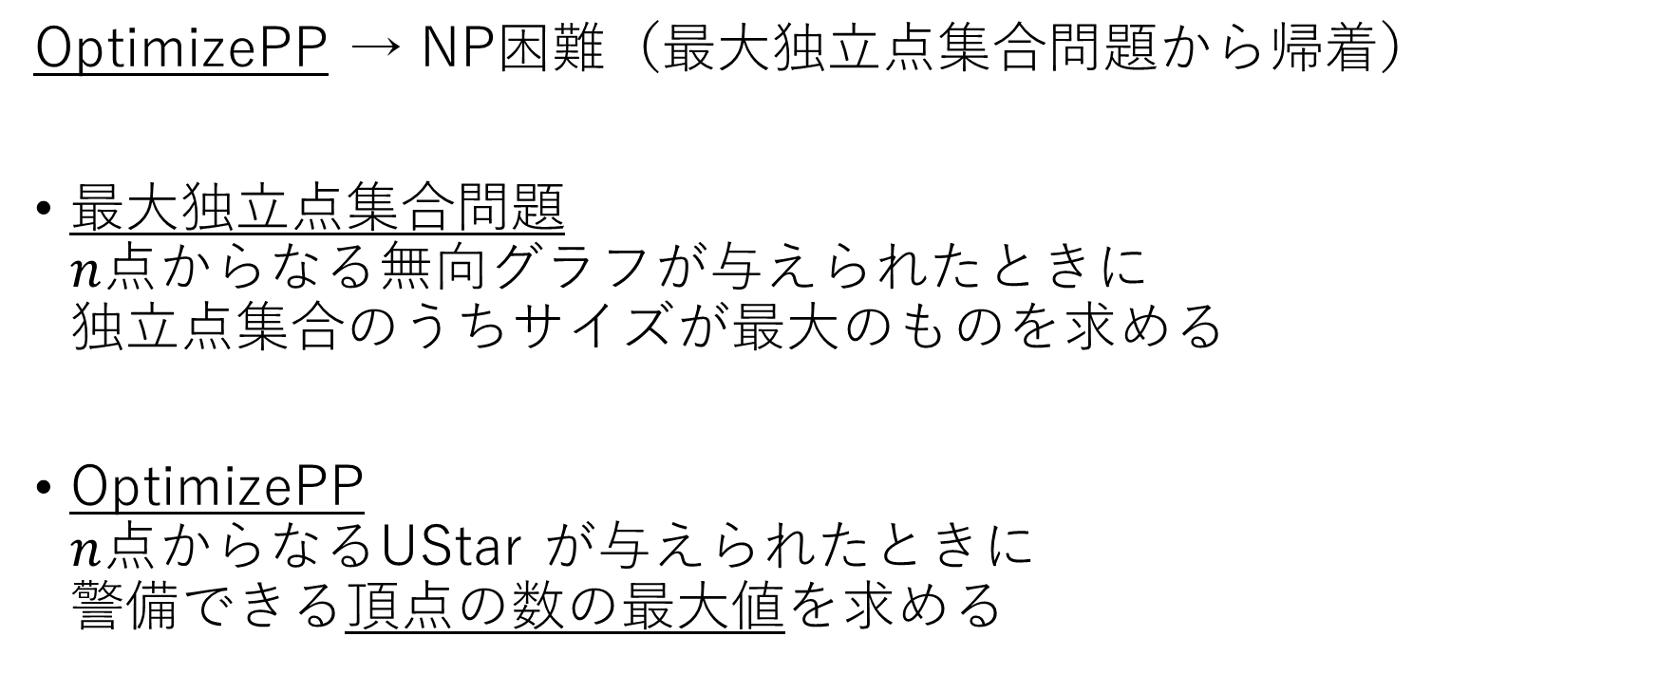
UStar：最初の訪問時刻と訪問の周期
OptimizePP → NP困難（最大独立点集合問題から帰着）
最大独立点集合問題
$n$点からなる無向グラフが与えられたときに
独立点集合のうちサイズが最大のものを求める
OptimizePP
$n$点からなるUStar が与えられたときに
警備できる頂点の数の最大値を求める
利得を全て1とすればよい

Slide 42






UStar：最初の訪問時刻と訪問の周期
$$v_{1}$$
最大独立点集合問題
「間に辺がある2頂点の両方は選べない」
OptimizePP
「2頂点の訪問しなければならない時刻が
重複しているので両方は警備できない」
$$v_{2}$$
こうなるように
最初の訪問時刻と周期を
設定すれば良い（詳細略）
$$v_{3}$$
$$v_{1}$$
UStar
$$v_{2}$$
$$v_{1}$$
$$v_{2}$$
$$v_{3}$$
$$v_{3}$$

Slide 43
UStar
最初の訪問時刻と訪問の周期が与えられる問題
  DecisionPP
    巡査が1人 → 簡単に解ける
    巡査が複数 → 未解決
  OptimizePP
    巡査が1人で利得が全て等しくてもNP困難
訪問の周期のみ与える問題
  「うまく最初の訪問時刻を設定すれば全点を警備できるか？」
  DecisionPPで巡査が1人で利得が全て等しくてもNP困難
  （“Disjoint Residue Class Problem”[2]と同等）
[2] A. Kawamura and M. Soejima. Simple strategies versus optimal schedules in multi-agent patrolling. In International Conference on Algorithms and Complexity, pp.261–273. Springer, 2015.

Slide 44
まとめ
LineもUStarも放置可能時間が全て同じならば
OptimizePPを多項式時間で解くことができる．
放置可能時間が一般の場合は，Lineで巡査が複数の場合とUStarでは未解決
→ 放置可能時間を周期にして最初の訪問時刻を与える問題設定
  UStar でDecisionPPだと巡査が1人なら多項式時間アルゴリズムあり
  UStar でOptimizePPだと巡査が1人でもNP困難
  いくつかの場合には多項式時間ではないアルゴリズムあり
→ 周期のみ与えられるとき
  UStar はDecisionPPで巡査1人でもNP困難

